Slide 1

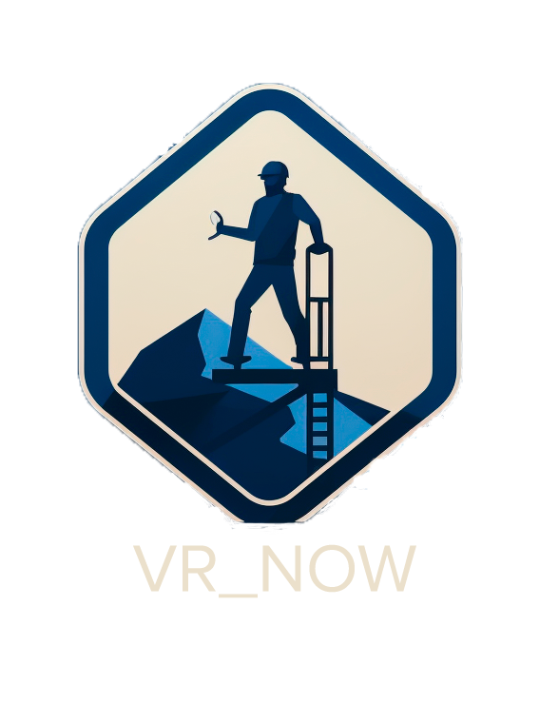
Название проекта:
VR-тренажер по отработке навыков работы на высоте
Команда проекта:
Яблочкин Алексей., Коношанов Петр, Исаков Андрей, Буренко Егор, Бобков Дмитрий

Slide 2
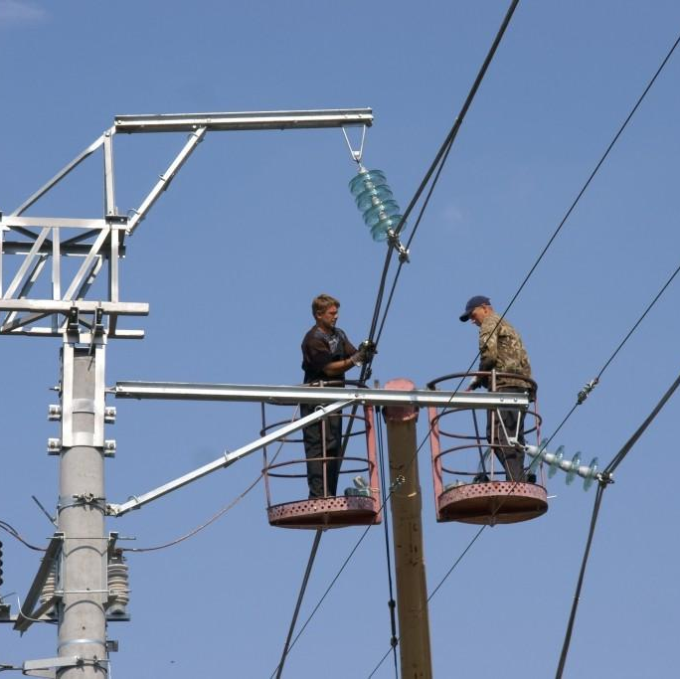
Проблемы
1)Риск падения с высоты, что может привести к серьезным травмам в случае падения работника с высоты.
2) Сложность в процессе обучения в связи с отсутствием отработки практических навыков, что может привести к ошибкам и несчастным случаям.
3) Необходимость в умении использовать СИЗ, что может увеличить затраты на обучение и повышение квалификации работников.
4)Необходимость соблюдения строгих правил и норм безопасности, что может затруднить работу и увеличить время, затрачиваемое на выполнение задач.

Slide 3
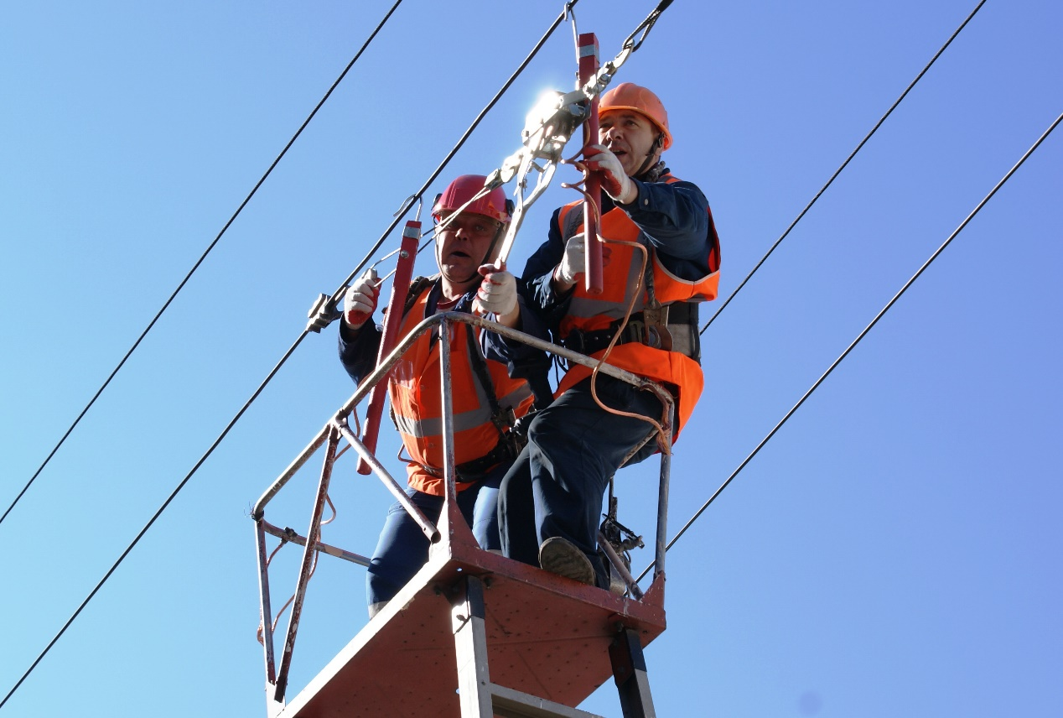
Решение
Наш проект позволяет:
1
Наш VR-тренажер позволяет обучающимся отрабатывать навыки работы на контактной сети при минимальных затратах.
2
VR-тренажер позволяет обучающимся отрабатывать навыки работы со средствами индивидуальной защиты (СИЗ)
3
Моделирование различных аварийных ситуаций без риска для жизни и здоровья
Мы предлагаем VR-тренажер по отработке навыков работы на высоте, который позволит закрыть актуальные проблемы с обучением рабочих и уменьшить травматизм на рабочем месте
4
Наш проект усовершенствует процесс обучения, позволяя работникам быстрее и эффективнее освоить навыки работы на высоте.

Slide 4
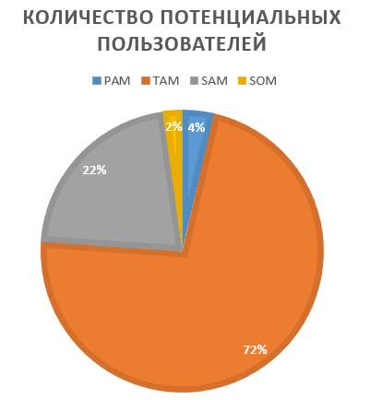
Рынок
Предположим, что потенциальное число рабочих на высоте составляет 50 000 человек: Предположим, что:
PAM: 5% от общего числа работников на высоте.
TAM: Все работники на высоте, т.е., 50 000 человек.
SAM: 30% от TAM, предполагая, что только часть из них будет готова инвестировать в подобные тренажеры.
SOM: 10% от SAM, что представляет вашу потенциальную рыночную долю.
Рассчитаем:
PAM (Potential Addressable Market): PAM = 50,000 * 0.05 = 2,500 потенциальных пользователей в год.
TAM (Total Addressable Market): TAM = 50,000 * 4,800 руб. (стоимость обучения) = 240,000,000 рублей в год.
SAM (Serviceable Addressable Market): SAM = 50,000 * 0.3 * 4,800 руб. = 72,000,000 рублей в год.
SOM (Service Obtainable Market): SOM = 50,000 * 0.3 * 0.1 * 4,800 руб. = 7,200,000 рублей в год.

Slide 5
Конкуренты и ваши преимущества
Параметр | Создаваемый продукт | Основные конкуренты
 | «VR_NOW» | НПЦ «НОВАТРАНС» | Кузбасс-ЦОТ | ООО «ПРОМВИАР»
Работы, связанные со спецификой ЖД | Да | Нет | Нет | Нет
Работа на высоте | Да | Да | Да | Да
Срок выполнения | от 2-х месяцев | от 3-х месяцев | от 3-х месяцев | от 3-х месяцев
Стоимость (ср.) | от 400 тыс. р | от 900 тыс. р | от 800 тыс. р | от 600 тыс. р
Страна-производитель | Россия | Россия | Россия | Россия

Slide 6
Бизнес-модель «Lean canvas»
2. Проблема и существующие альтернативы Наш VR тренажер - это способ удешевить и обезопасить обучение персонала. Альтернативой являются реальные учебные полигоны( в свою очередь это затратно, как с экономической, так и с временной сторонами.. | 4. Решение Продукт позволит проводить обучение персонала в безопасной среде, где он сможет обучиться и отработать практические по технической карте | 3. Ценностные предложения Мы предоставляем программный комплекс, который позволяет обучаться на персональной сцене, созданной по желанию заказчика( В качестве движка используется Unity/Unreal Engine) Характеристики Низкое количество издержек при разработке; Новизна. Производительность Цена - от 400 тыс. рублей; Отсутствие простоев при несчастных случаях на производстве; Снижение рисков несчастных случаев Низкий порог вхождения. Увеличение числа людей, обладающих компетенцией по работе на высоте | 9. Скрытое преимущество Непосредственная связь с контактной сетью и железной дороги ( выходить на иные энергетические компании) возможность обучению выполнения работ без получения допуска. | 1. Сегменты клиентов Железнодорожные ВУЗы и ССУЗы; Центры повышения квалификации. Энергетические компании
 | 8. Ключевые ресурсы Финансовые, Человеческие, Временные.
 |  |  | 5. Каналы Создать сайт, через который можно напрямую взаимодействовать с потребителем без посредников. ( Для этого есть человек в нашей компании, созданию сайта отводится 2 недели)
7. Структура издержек Сравнительно небольшая стоимость оборудования; В стоимость оборудования входит: 1.Закупка очков виртуальной реальности, в нынешних обстоятельствах это – PICO 4, 2.Закупка оборудования для работы для выполнения моделирования и составление логик тренажера |  | 6. Потоки доходов Наши клиенты готовы платить за готовый, качественный продукт, которые не ограничивается каким-либо конкретным сценарием, а включает в себя их широкий спектр. Мы планируем продавать основную версию нашего проекта за фиксированную цену.( В эту стоимость будет закладываться человеческие ресурсы, разнообразие работ по технической карте, обучение сотрудников управлению в виртуальной среде посредством моделирования отдельного класса, где рабочие смогут разобраться с управлением и взаимодействием с объектами, обучиться применению СИЗ) А в дальнейшем, за дополнительную плату предоставлять конкретные дополнения.

Slide 7
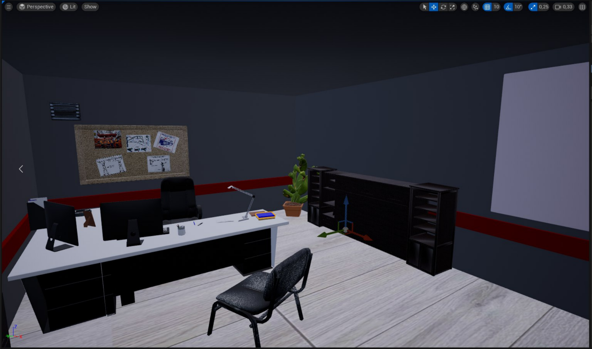
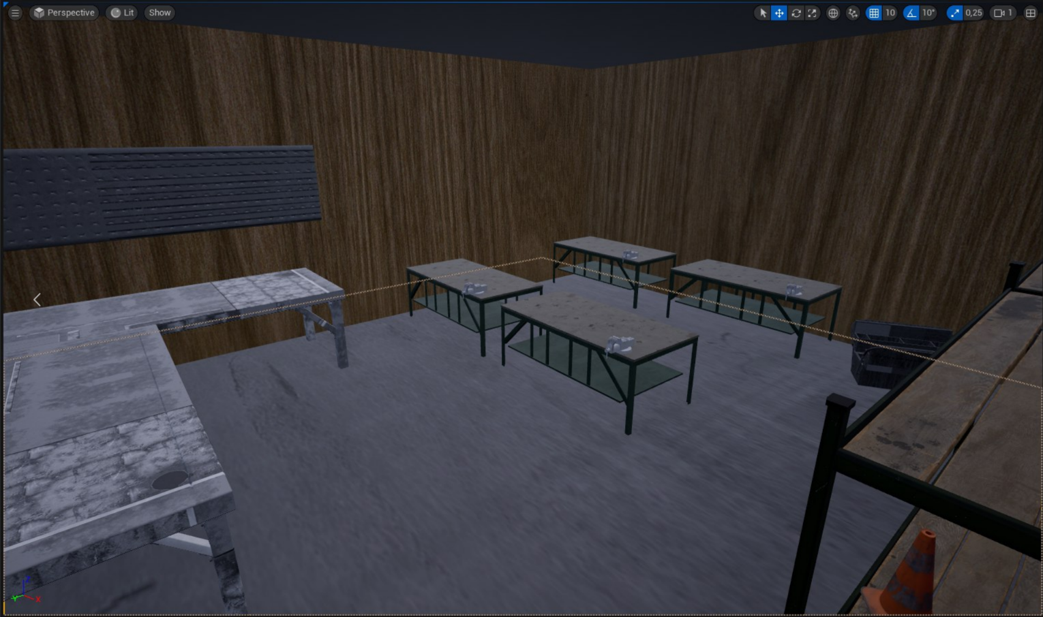
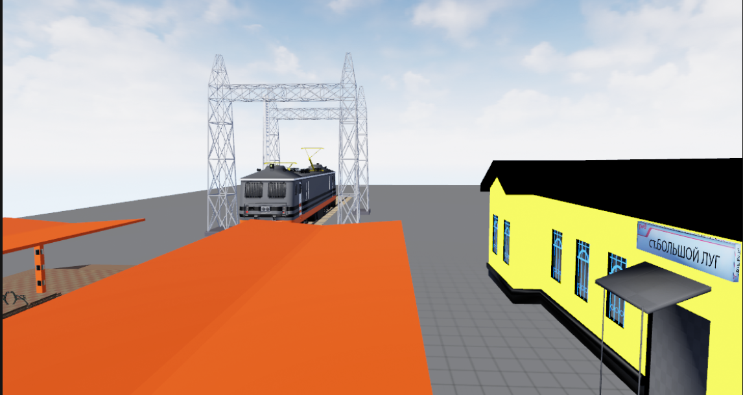
Текущие результаты
Офис начальника предприятия
Сделан офис, где рабочий будет получать техническую карту, по которой будет собирать необходимое оборудование и одежду:
Мастерская
Произведены мастерская и гараж для обучения рабочего в подборе необходимых инструментов и машин:
Станция
Реализован фрагмент станции с устройствами контактной сети:

Slide 8
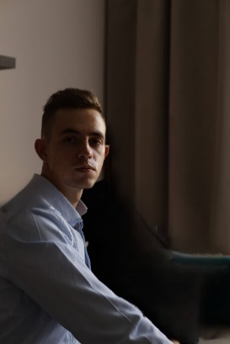
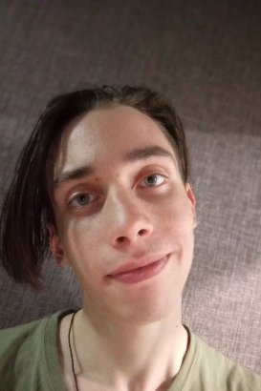
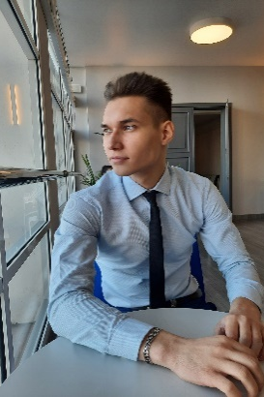
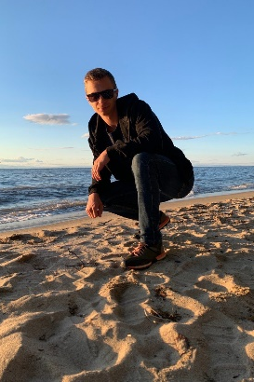
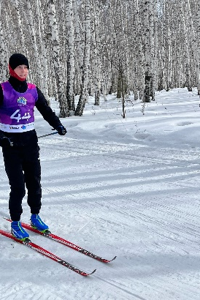
Команда
Яблочкин Алексей
Коношанов Петр
Исаков Андрей
1.Расстановка сцены в Unity
2.UX/UI design
1.Расстановка сцены в Unity
2.Написание логики взаимодействия
1.Моделирование 3д моделей
2.Оптимизация моделей
Буренко Егор
Бобков Дмитрий
1.Моделирование 3д моделей
2.Оптимизация моделей
1.Моделирование 3д моделей
2.Оптимизация моделей

Slide 9
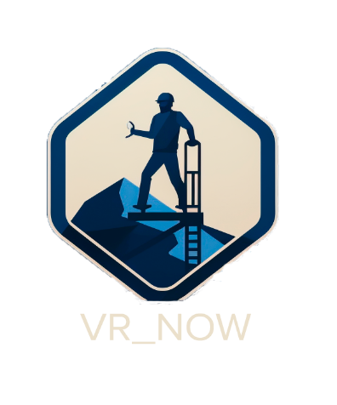
“За безопасную работу без травматизма!”
Яблочкин Алексей
http://designeruxuialexyablochkin.tilda.ws/
+7 902 548 59 72

